Slide 1


Lois cinétiques
By Giorgio Avenoso (Gio²r)

Slide 2
Etttttt oui on reste sur le violet !!!!!!!
Je sais, faux espoirs …

Slide 3

I. Loi de décroissance d’une population de noyaux radioactifs

Slide 4
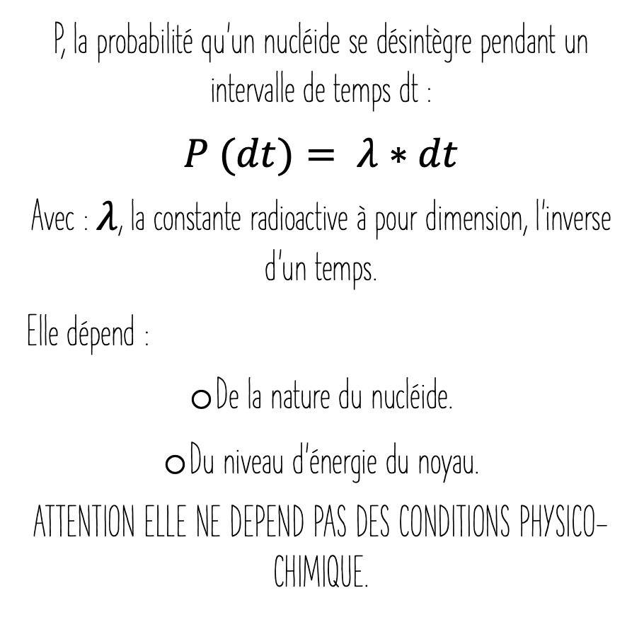
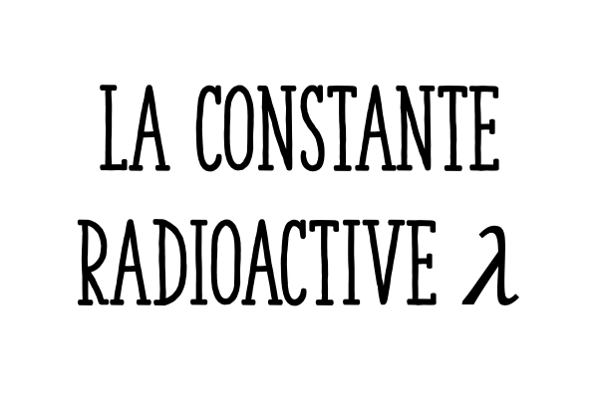
La constante radioactive $λ$
P, la probabilité qu’un nucléide se désintègre pendant un intervalle de temps dt :
$P (dt)= λ∗dt$
Avec : $λ$, la constante radioactive à pour dimension, l’inverse d’un temps.
Elle dépend :
De la nature du nucléide.
Du niveau d’énergie du noyau.
ATTENTION ELLE NE DEPEND PAS DES CONDITIONS PHYSICO-CHIMIQUE.

Slide 5
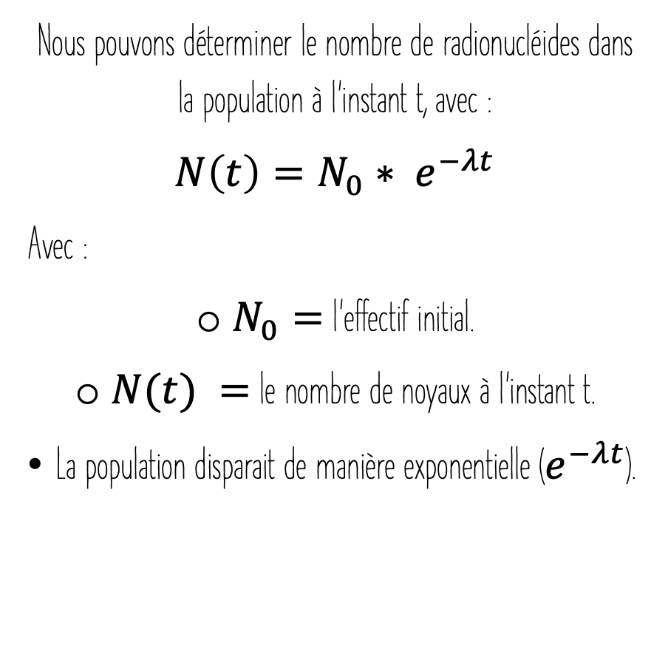
évolution du nombre de noyaux au cours du temps
Nous pouvons déterminer le nombre de radionucléides dans la population à l’instant t, avec :
$N\left(t\right)=N_{0}∗ e^{−λt}$
Avec :
$N_{0}=$ l’effectif initial.
$N(t) =$ le nombre de noyaux à l’instant t.
La population disparait de manière exponentielle ($e^{−λt}$).

Slide 6
II. Période radioactive

Slide 7
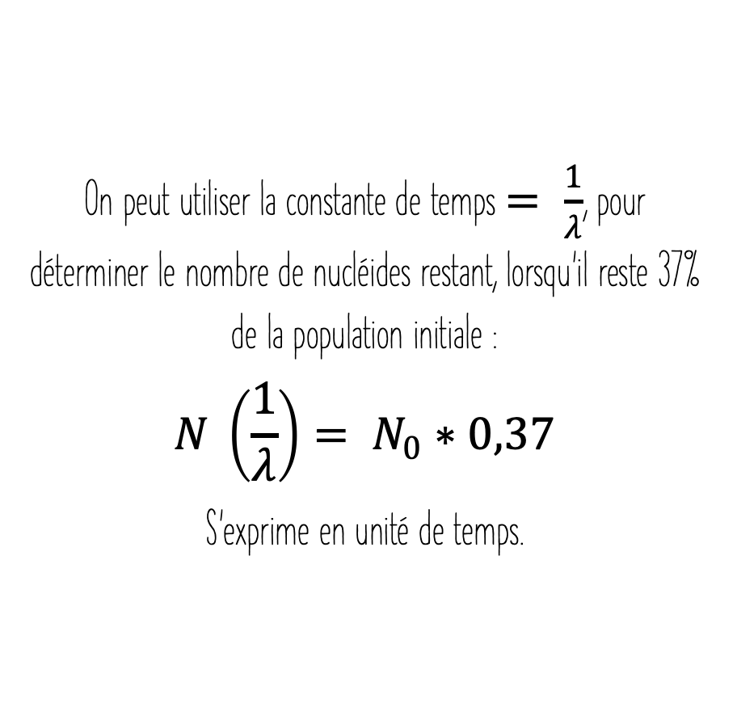
La constante de temps
On peut utiliser la constante de temps $= \frac{1}{λ}$, pour déterminer le nombre de nucléides restant, lorsqu’il reste 37% de la population initiale :
$$N \left(\frac{1}{λ}\right)= N_{0}∗0,37$$
S’exprime en unité de temps.

Slide 8
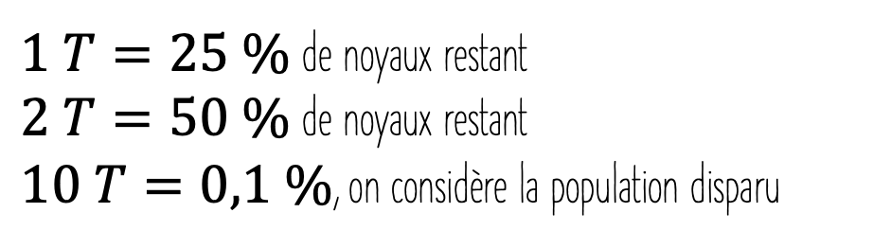
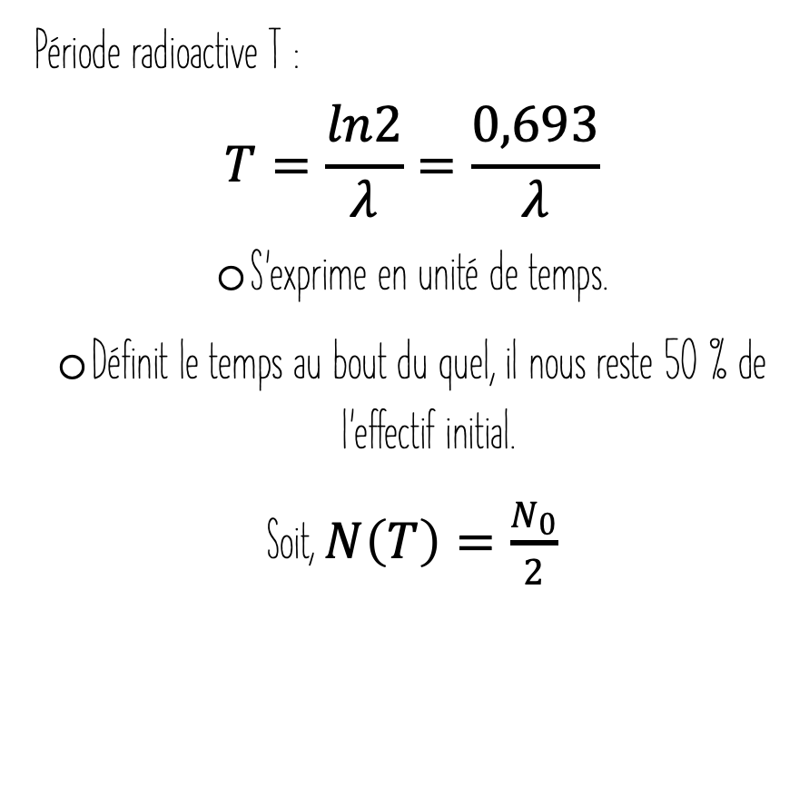
Période radioactive
Période radioactive T :
$$T=\frac{ln2}{λ}=\frac{0,693}{λ}$$
S’exprime en unité de temps.
Définit le temps au bout du quel, il nous reste 50 % de l’effectif initial.
Soit, $N\left(T\right)=\frac{N_{0}}{2}$
$1 T=25 \%$ de noyaux restant
$2 T=50 \%$ de noyaux restant
$10 T=0,1 \%$, on considère la population disparu

Slide 9
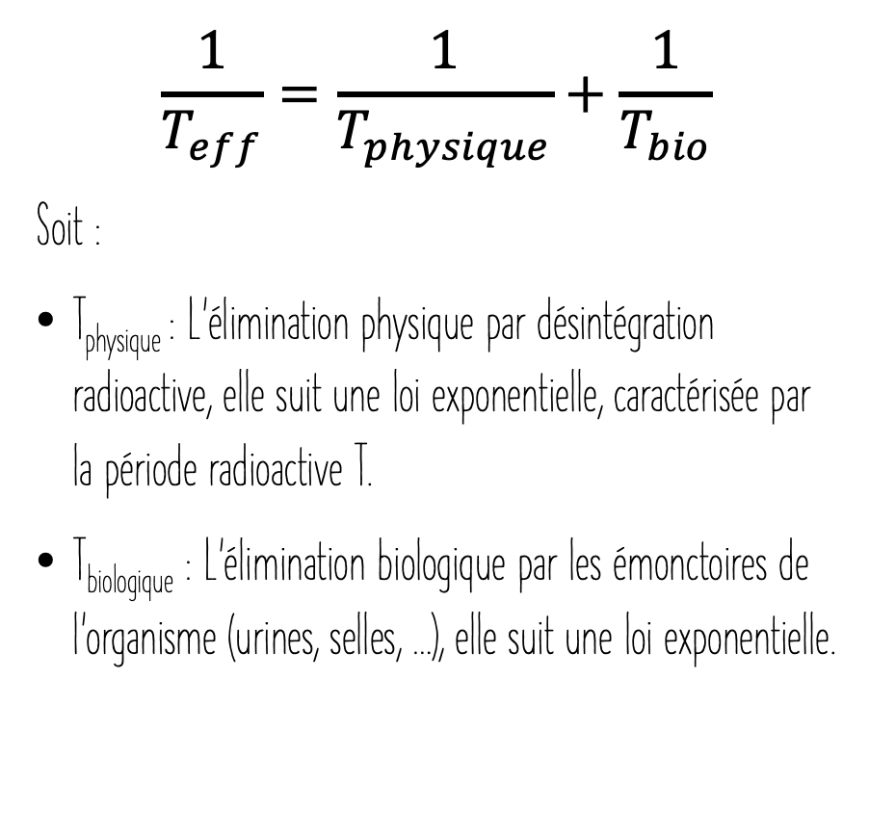
période effective en physiologie
$$\frac{1}{T_{eff}}=\frac{1}{T_{physique}}+\frac{1}{T_{bio}}$$
Soit :
T_{physique} : L’élimination physique par désintégration radioactive, elle suit une loi exponentielle, caractérisée par la période radioactive T.
T_{biologique} : L’élimination biologique par les émonctoires de l’organisme (urines, selles, …), elle suit une loi exponentielle.

Slide 10
III. activité d’un radioélément

Slide 11
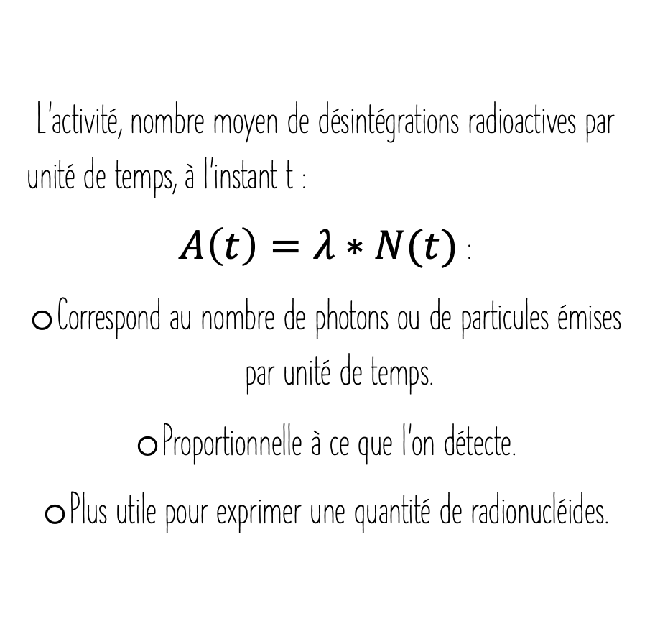
activité d’un radioélément
L’activité, nombre moyen de désintégrations radioactives par unité de temps, à l’instant t :
$A\left(t\right)=λ∗N(t)$ :
Correspond au nombre de photons ou de particules émises par unité de temps.
Proportionnelle à ce que l’on détecte.
Plus utile pour exprimer une quantité de radionucléides.

Slide 12
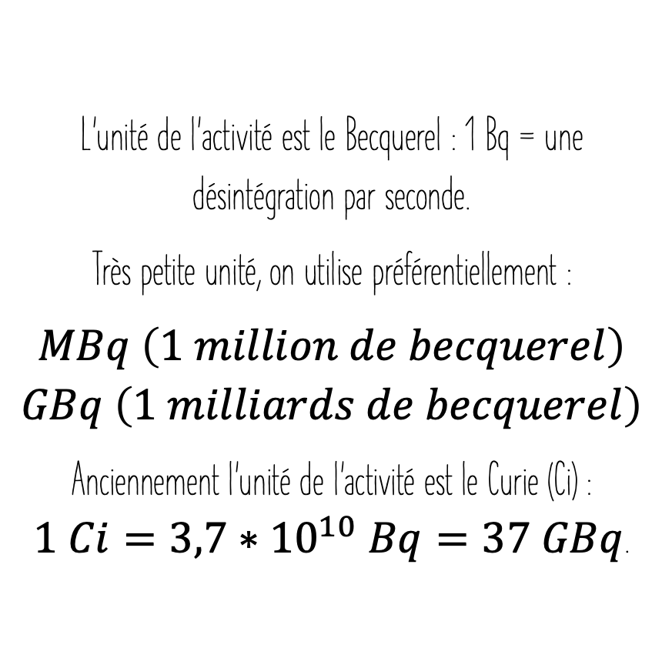
Unités d’activités
L’unité de l’activité est le Becquerel : 1 Bq = une désintégration par seconde.
Très petite unité, on utilise préférentiellement :
$MBq \left(1 million de becquerel\right)$ $GBq \left(1 milliards de becquerel\right)$
Anciennement l’unité de l’activité est le Curie (Ci) : $1 Ci=3,7∗{10}^{10} Bq=37 GBq$.

Slide 13
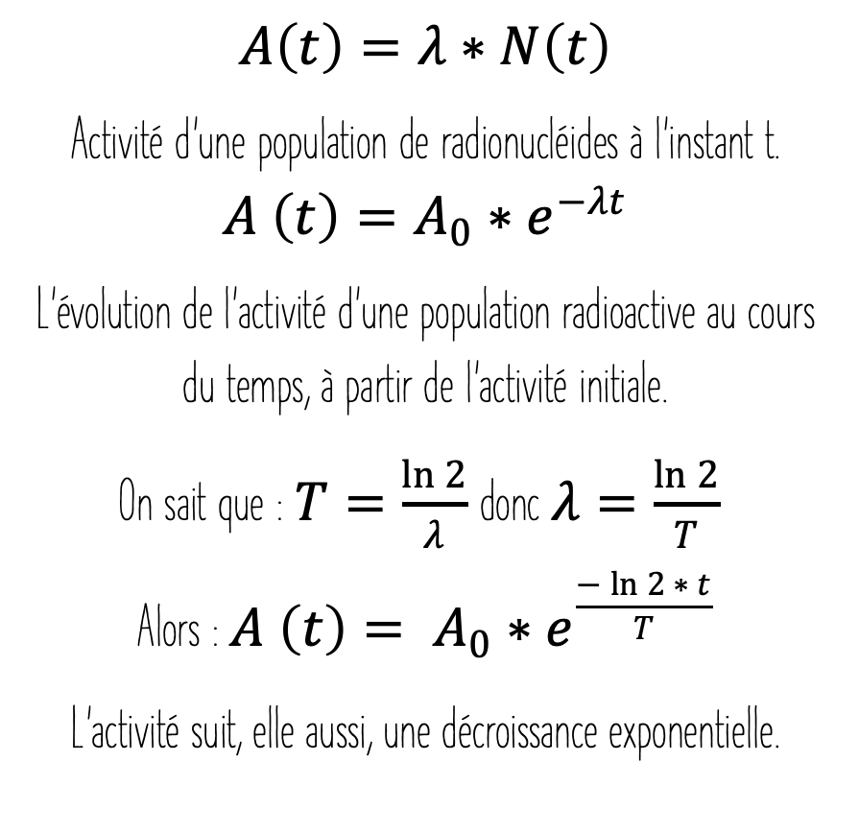
évolution dans le temps
$A\left(t\right)=λ∗N\left(t\right)$
Activité d’une population de radionucléides à l’instant t.
$$A \left(t\right)=A_{0}∗e^{−λt}$$
L’évolution de l’activité d’une population radioactive au cours du temps, à partir de l’activité initiale.
On sait que : $T=\frac{\ln{2}}{λ}$donc $λ=\frac{\ln{2}}{T}$
Alors : $A \left(t\right)= A_{0}∗e^{\frac{−\ln{2} ∗ t}{T}}$
L’activité suit, elle aussi, une décroissance exponentielle.

Slide 14
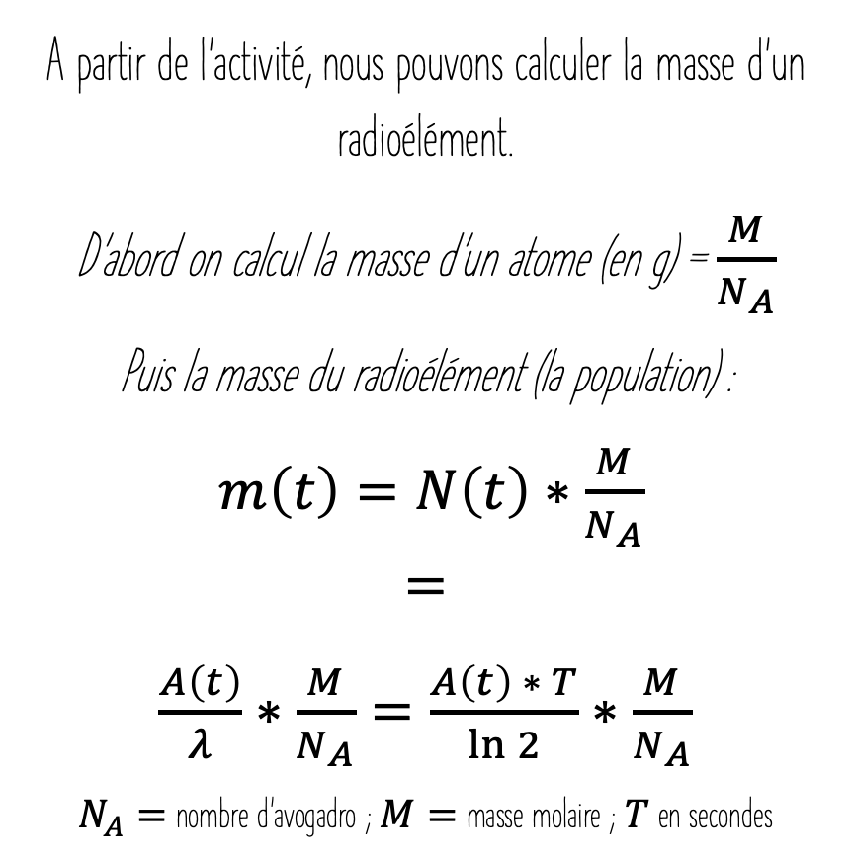
calcul de la masse de radioélément à partir de son activité
A partir de l’activité, nous pouvons calculer la masse d’un radioélément.
D’abord on calcul la masse d’un atome (en g) = $\frac{M}{N_{A}}$
Puis la masse du radioélément (la population) :
$m\left(t\right)=N\left(t\right)∗\frac{M}{N_{A}}$
$$=$$
$\frac{A\left(t\right)}{λ}∗\frac{M}{N_{A}}=\frac{A\left(t\right) ∗ T}{\ln{2}}∗\frac{M}{N_{A}}$
$N_{A}=$ nombre d’avogadro ; $M=$ masse molaire ; $T$ en secondes

Slide 15
FINNNNNNNNN !!!!!!!!!!!!

